Slide 1
We are going on a bear hunt Εμείς πάμε στο κυνήγι της αρκούδας
Michael Rosen

Slide 2
Over
=
Πάνω
Χρησιμοποιείται για οτιδήποτε κινείται
πάνω από κάτι.

Slide 3
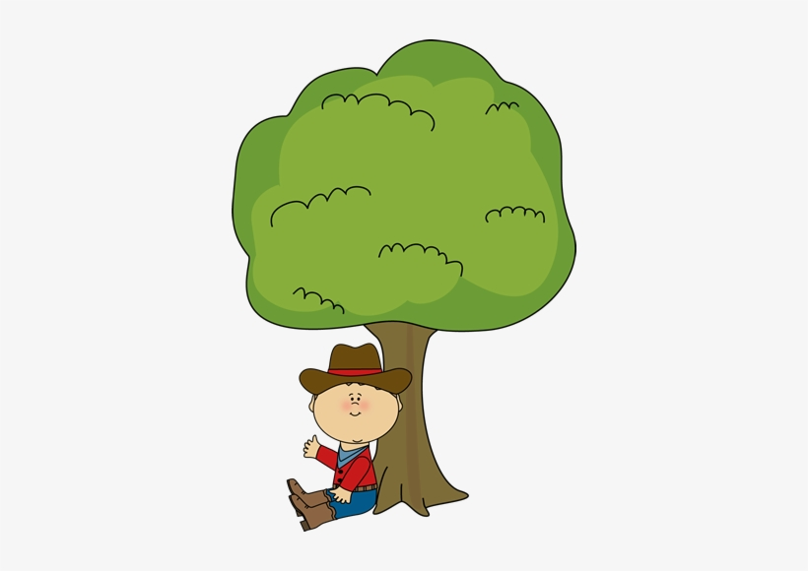
Under
=
Κάτω

Slide 4
Through
= Ανάμεσα

Slide 5
Grass = Γρασίδι

Slide 6
River = Ποτάμι

Slide 7
Mud = Λάσπη

Slide 8
Forest = Δάσος

Slide 9
Snowstorm =
Χιονοθύελλα

Slide 10
Cave = Σπηλιά

Slide 11
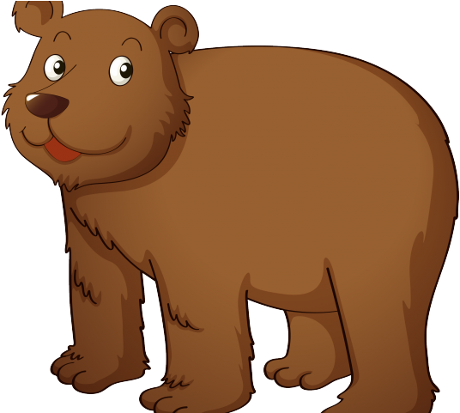
We’re going on a bear hunt.
We’re going to catch a big one
What a beautiful day.
We’re not scared.
Εμείς πάμε στο κυνήγι της αρκούδας.
Εμείς πάμε να πάρουμε μια μεγάλη (αρκούδα).
Τι όμορφη μέρα!
Δε φοβόμαστε!

Slide 12
Creative exercise

Slide 13
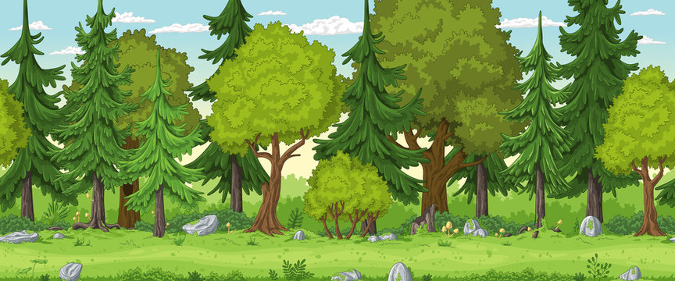
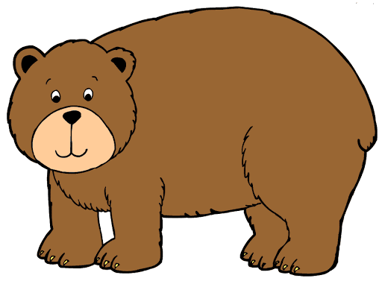
What is it?
Τι είναι αυτό?
It’s a forest.
Αυτό είναι το δάσος.

Slide 14
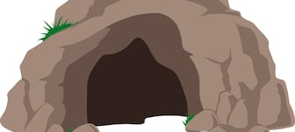
What is it?
Τι είναι αυτό?
It’s a cave.
Αυτή είναι η σπηλιά.

Slide 15
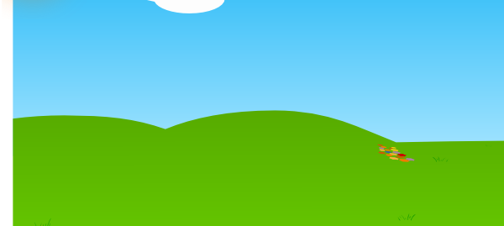
What is it?
Τι είναι αυτό?
It’s grass.
Αυτό είναι το γρασίδι.

Slide 16
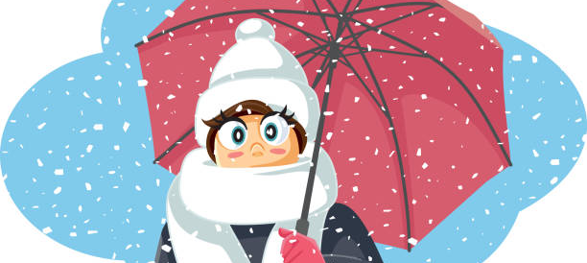
What is it?
Τι είναι αυτό?
It’s a snowstorm.
Αυτή είναι η χιονοθύελλα.

Slide 17
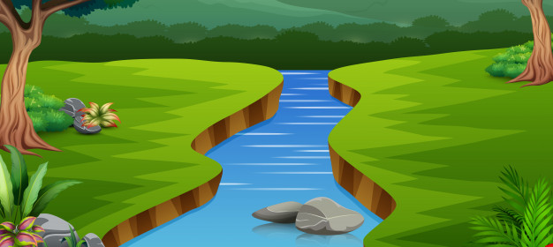
What is it?
Τι είναι αυτό?
It’s a river.
Αυτό είναι το ποτάμι.

Slide 18
Where is it?
Πού είναι αυτό;
Over
Under
CORRECT !!!
ΣΩΣΤΑ!!!
Through

Slide 19
Where is it?
Πού είναι αυτό;
Over
CORRECT !!!
ΣΩΣΤΑ!!!
Under
Through

Slide 20
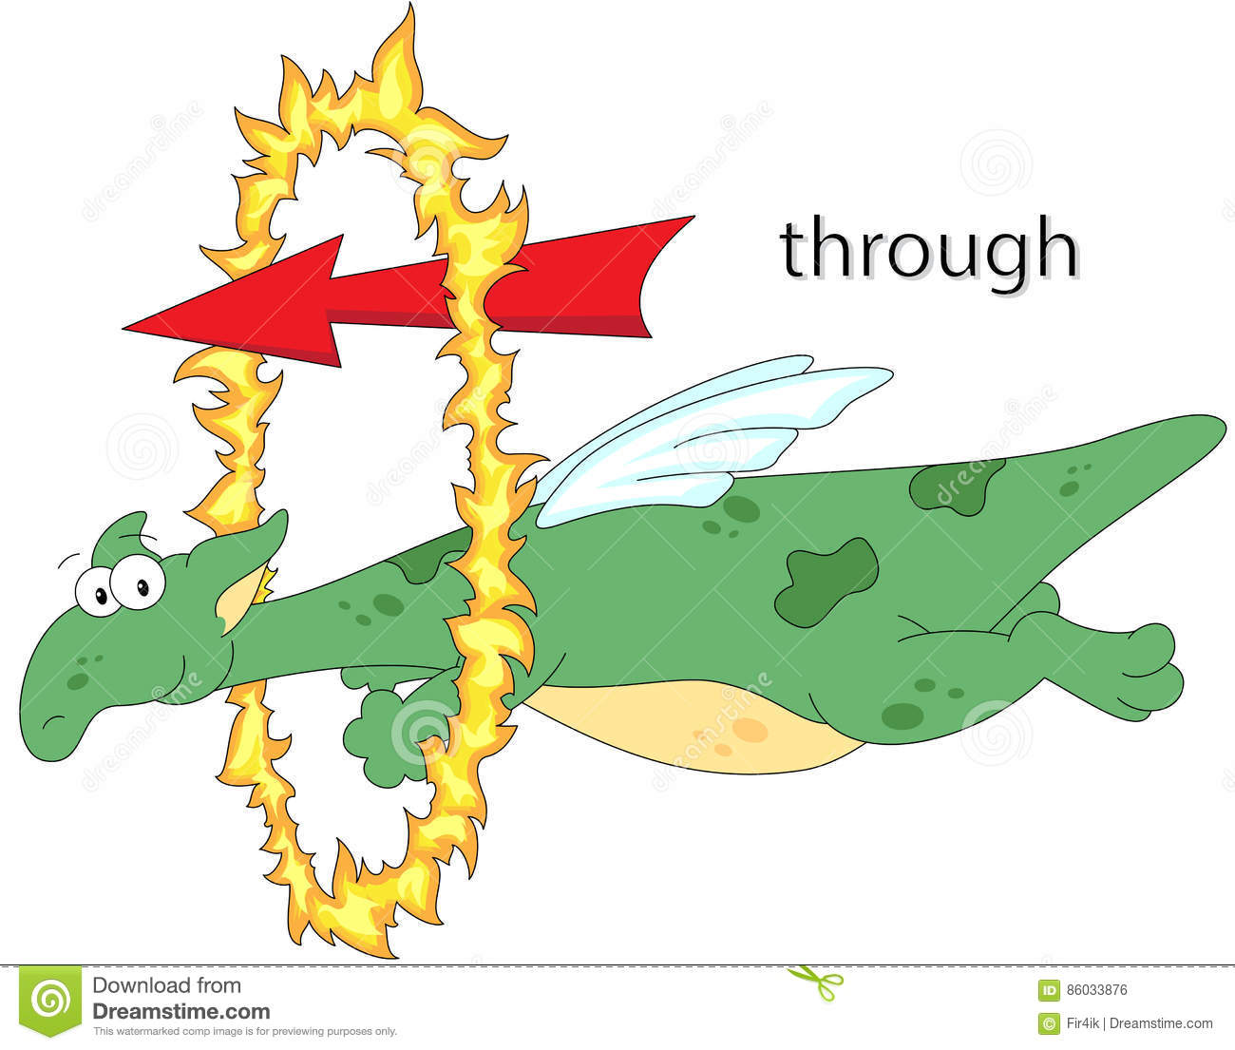
Where is it?
Πού είναι αυτό;
Over
Under
Through
CORRECT !!!
ΣΩΣΤΑ!!!

